Slide 1
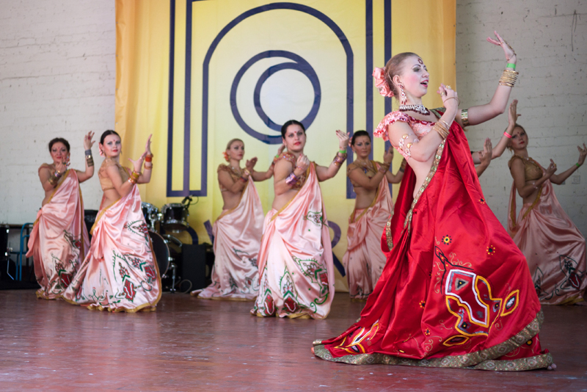
Значення рухів в індійському танці

Slide 2
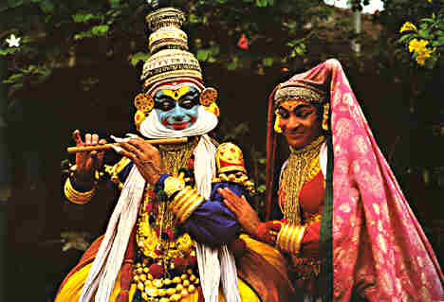
Танці в Індії охоплюють широкий спектр форм танцю, починаючи від стародавніх класичних або релігійних народних танців до сучасних стилів.

Slide 3
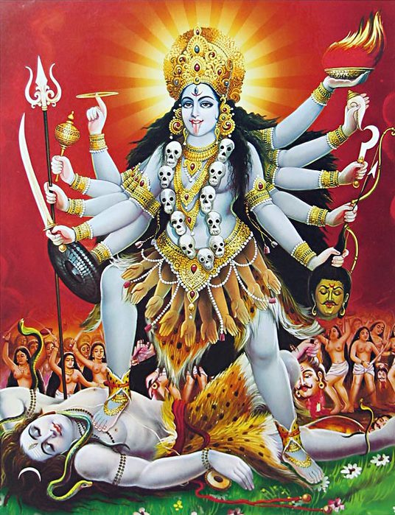

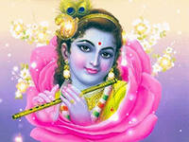
Три найвідоміших індійські божества, Шива, Калі і Крішна, як правило, представлені в танці. Існують сотні індійських народних танців, таких як Бгангра, Бігу, Самбалпура, Чхау і Гарба, а також інші танці представлені на регіональних фестивалях. Індія пропонує багато форм класичних індійських танців, кожна з яких може бути простежена у різних частинах країни. Показ індійських танцювальних стилів в індійських фільмах ознайомив із індійськими танцями світову аудиторію.

Slide 4
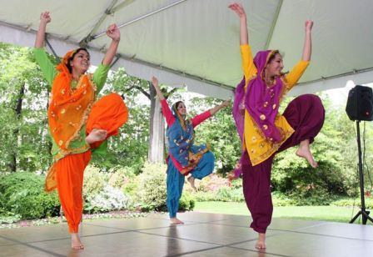
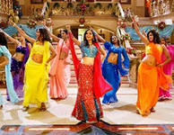
Бгангра
Бігу

Slide 5
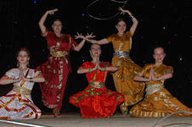
В індуїзмі, танці завжди відігравали важливу роль в побуті, часто танець представляв собою як версію молитви, в інших випадках його поєднували з міфологічним темами з уяви індійського суспільства. Також не дивно, що в Індії величезну кількість класичних танців, розроблено саме з елементами гри. Танець є одним з найрозвиненіших форм мистецтва в Індії. Часто, навіть незначні рухи і вирази обличчя несуть якесь символічне значення. Класичні танці, як правило, покладені на літературну основу, або ж черпають мотиви саме з літературних першоджерел.

Slide 6
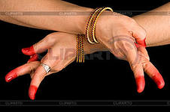
В індійському танці є важливими не тільки пластика тіла, але й рух кожного пальця, жест, погляд, що розкривають зміст танцю. Мета танцю — занурення глядача у стан екстазу, у якому розчиняється реальність світу. Це — своєрідний гіпноз. Погляд танцівниці постійно спрямований на глядача. Кожна сюжетна ідея розглядається з точки зору різних настроїв. Аура чарівності сприяє розумінню суті давніх оповідей. Цей стан підтримується за допомогою вокального й інструментального акомпанементу.

Slide 7
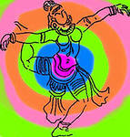
Абеткою танцю у давніх індійських трактатах проголошено 108 поз Шиви, що звуться карали. Із каран індійський танцівник складає своєрідні комбінації, основу танцювальної композиції,— ангахарами. Окрім цього, танцівник має досконало знати му- дри (різноманітні позиції пальців) та хаста — жести рук, а також численні канонічні рухи очей, шиї, голови й інших частин тіла.

Slide 8
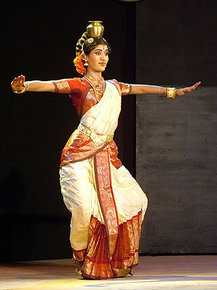
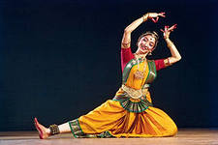
За допомогою мудр виконавець здатний зображувати не лише різні предмети, але й будь-яку дію, емоції й абстрактні поняття. Ця своєрідна мова жестів містить більше ніж 500 символів-понять. Завдяки положенню рук щодо тіла, чергуванням і комбінаціям жестів, що виконуються однією або обома руками, танцівник може передати будь-що.

Slide 9
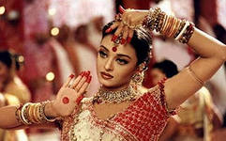
Рухи очей, брів, голови та шиї танцівника, зливаючись з іншими компонентами танцю, підпорядковані єдиній меті — максимально виразно й емоційно насичено показати події згідно зі сценарієм вистави. Обов'язковим є бездоганне виконання кожного руху. Замість слів, що лунають зі сцени, індійські глядачі сприймають пластичні комбінації, перетворені мистецтвом танцівника на фрази, репліки, монологи й діалоги. Отже, завдяки мудрам індійський танцівник відтворює літературний текст драматургічного твору.

Slide 10
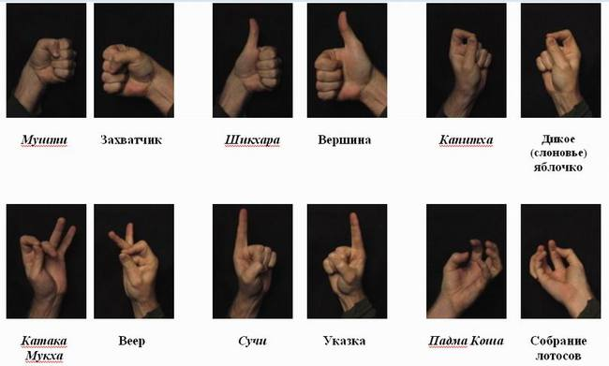
Жестикуляційний код складається з 24 хаст, що самі по собі нічого не означають: адже це лише символи, подібні до літер будь- якої абетки. Вони набувають сенсу тільки в поєднанні, у певному контексті та у зв'язку із дією, що відтворюється. У такий спосіб хаста набуває значення слова — іменника, дієслова, прикметника і навіть приставки, суфікса або закінчення множини. У результаті хасти переходять у мудри.

Slide 11
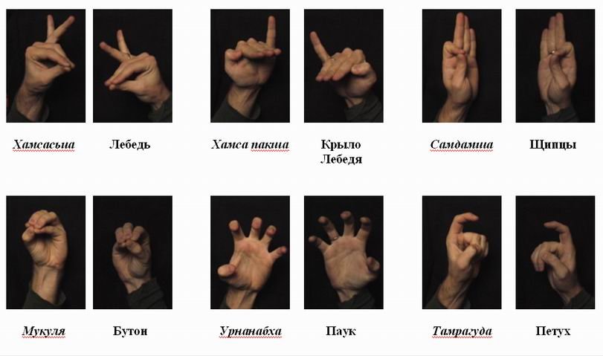

Slide 12
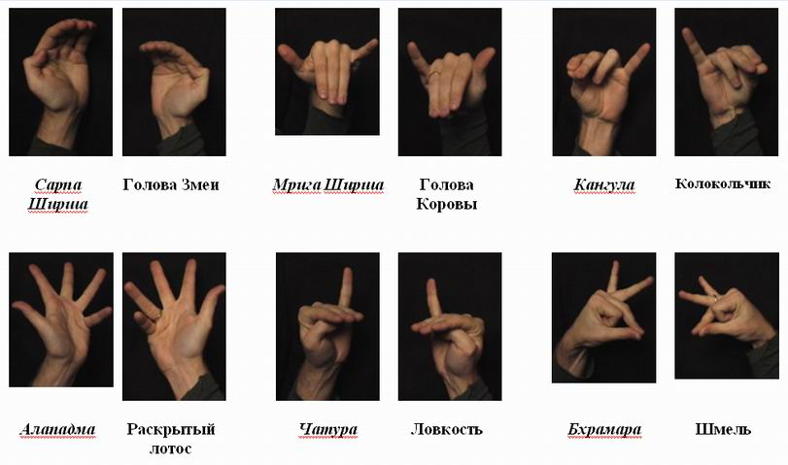

Slide 13
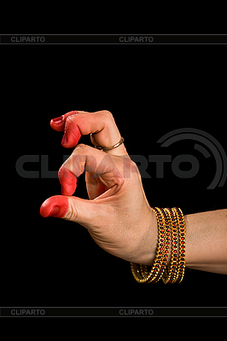
Xacma прана — це ті рухи рук і пальців, що наділяють сенсом жести, наприклад:
• пальці, що ворушаться, показують світло місяця, пристрасть кохання, іскри;
• похитування рукою зі згинанням зап'ястка — це вухо слона, політ птаха, річка, окрик: «Геть із дороги!»;
• хвилеподібні коливання руки рухом зап'ястків — це хвилі, риба;
• роз'єднання рук — давати, цвітіння, квіткові стріли Шиви;
• роз'єднання пальців — розмова;
• струшування руками — політ бджоли, гнів, сяйво, блискавка, волосся, що розвівається;
• круговий рух зап'ястка — лоза, гола зброя, світ.

Slide 14
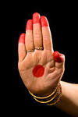
Наприклад, найпростіший жест «патака» (випростана долоня із зігнутим великим пальцем) має більше ніж 40 значень. Звісно, є також жести, що мають лише 2—3 значення. Згідно з трактатами, для того щоб танець «заговорив», танцюристи використовують 24 рухи голови, 6 рухів бровами, 26 рухів очей. Наприклад, коли брови підняті, зіниці рухаються з боку в бік, а голова при цьому ледве нахилена,— це кохання. Коли шия рухається спочатку назад, потім уперед — це означає бесіду, пояснення. Той самий жест для індійця і європейця може мати різний зміст.

Slide 15
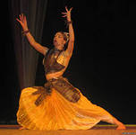
Коли шия рухається спочатку назад, потім уперед — це означає бесіду, пояснення. Той самий жест для індійця і європейця може мати різний зміст. Вивчаючи мову індійського танцю, доводиться позбуватися стереотипів. Наприклад, у індусів не заведено «тримати дулю в кишені», навпаки, її виставляють на показ: жест «фіга» у тлумаченні індійців означатиме, що ви доїте корову або фарбуєте очі.

Slide 16
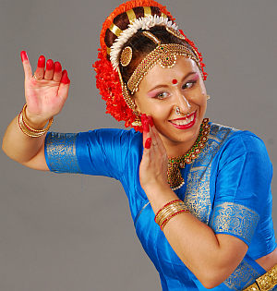
Виконала: Бондар Д Л-23
Дякую за увагу!

